Slide 1

Aplicación Web para el control de docentes invitados en clases virtuales y presenciales en la Universidad Iberoamericana del Ecuador
Autor(es):
Aaron Patricio Ortiz Alban
Fecha de la defensa oral
05 de agosto de 2023

Slide 2

Idea de investigación
Dificultad para llevar un control de asistencias de los docentes invitados de forma automatizada
Inicio de elaboración del trabajo de titulación

Slide 3
CAPÍTULO #1
EL PROBLEMA

Slide 4

1.1 Problema de Investigación
Control de Asistencias
Herramienta tecnológica de apoyo
Tecnologías web
Docentes Invitados en clases presenciales y virtuales
Carrera de Software

Slide 5

Preguntas de Investigación
¿Cómo ayudaría el desarrollo de una aplicación web para el control de docentes invitados en clases virtuales y presenciales en la Universidad Iberoamericana del Ecuador?

Slide 6
1.2 Objetivos de la Investigación
Objetivo General
Desarrollar una aplicación web para el control de docentes invitados en clases virtuales y presenciales en la Universidad Iberoamericana del Ecuador.

Slide 7
Objetivos Específicos
Determinar los requerimientos funcionales y no funcionales de la aplicación web para el control de docentes invitados en clases virtuales y presenciales en la Universidad Iberoamericana del Ecuador considerando las necesidades de los usuarios.

Slide 8
Objetivos Específicos
Desarrollar la aplicación web que permita el control de docentes invitados en clases virtuales y presenciales en la Universidad Iberoamericana del Ecuador a través del uso del framework Laravel para backend y el frontend utilizando el lenguaje de programación base PHP y MYSQL para la base de datos.
Realizar las pruebas de la aplicación web para el control de docentes invitados en clases virtuales y presenciales en la Universidad Iberoamericana del Ecuador.

Slide 9

Justificación de la Investigación
Aporte Académico
Relevancia Social
Aporte Metodológico
Aporte Científico

Slide 10
CAPÍTULO #2
MARCO TEÓRICO

Slide 11

2.1 Fundamentación teórica y/o conceptual
PHP
MYSQL
Aplicación Web
LARAVEL
Modelo Vista-Controlador (MVC)

Slide 12
CAPÍTULO #3
METODOLOGÍA

Slide 13
Ruta metodológica
Paradigma
Positivista
Enfoque
Cuantitativo
Diseño
No experimental de corte transversal
Nivel
Tipo
Descriptivo
Tipo de campo
Tipo documental

Slide 14


3.2 Población y muestra
Formula para muestras finitas
Población = 51
Muestra = 46
Muestreo : Probabilístico estratificado

Slide 15
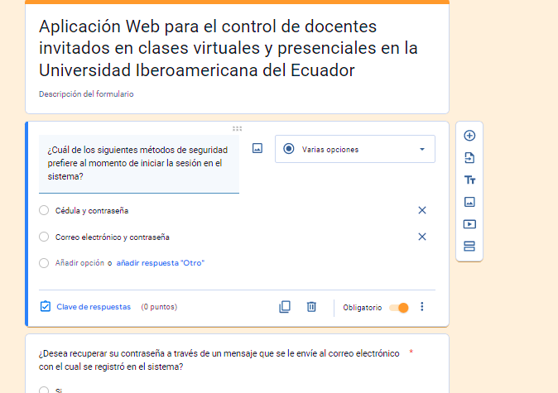
Técnicas e instrumentos
Técnica: Encuesta
Instrumento: Cuestionario
Herramienta: Google Forms

Slide 16

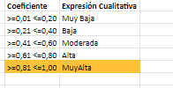
3.4 Validez y Confiabilidad
Análisis de datos
Técnica: estadística descriptiva
Herramienta:
Validez de contenido:
Juicio de Expertos
Confiabilidad: Formula de Kuder y Richardson para calcular la consistencia interna
Resultado:

Slide 17
CAPÍTULO #4
RESULTADOS E INTERPRETACIÓN

Slide 18
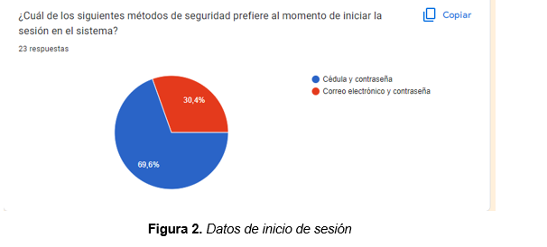
Análisis de los Resultados
Requerimientos:
Funcionales
No Funcionales
Herramienta:
Google Forms

Slide 19
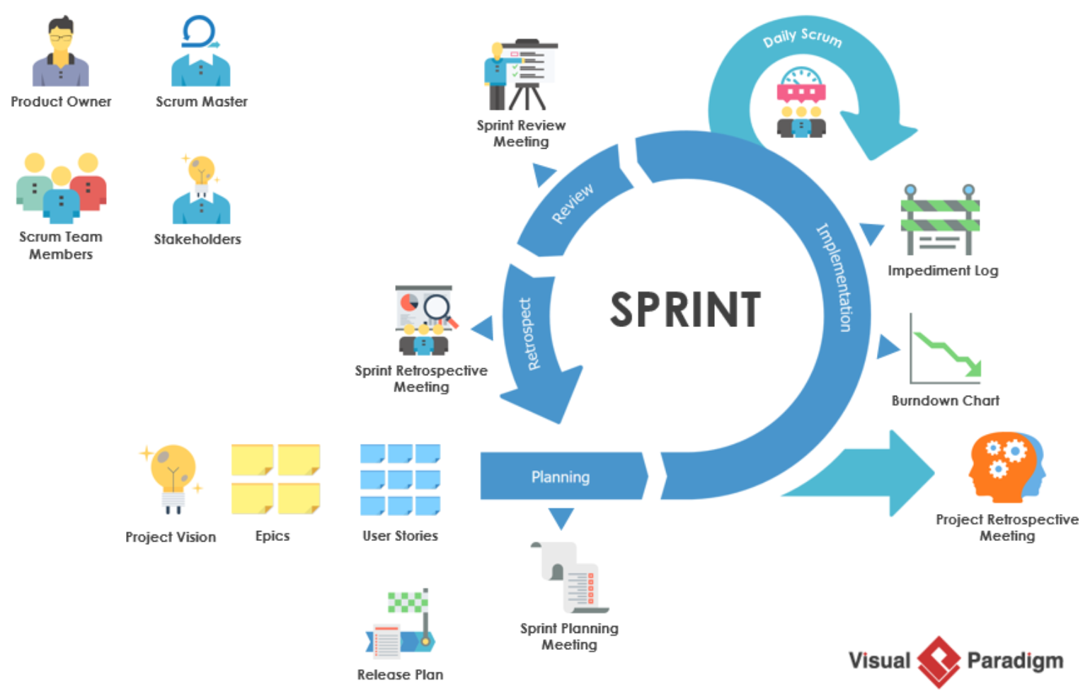
Planificación del Proyecto
Roles Scrum
Metodología SCRUM
Funcionalidades:
Historias de usuarios
Cuestionario
Requerimientos
Encuesta
UNIB.E
Aaron Ortiz
* Personal Administrativo
* Docentes Invitados de la UNIB.E
Ing. Edison Meneses MSc.

Slide 20
Recursos Software
Software | Descripción
Laravel | Framework para la construcción del Software (Frontend y Backend)
MYSQL | Sistema para la gestión de la base de datos
Visual Studio Code | Editor de código para la programación
Google Chrome | Navegador Web
GitHub | Sitio web para la gestión de versiones.
Metodología Ágil SCRUM

Slide 21
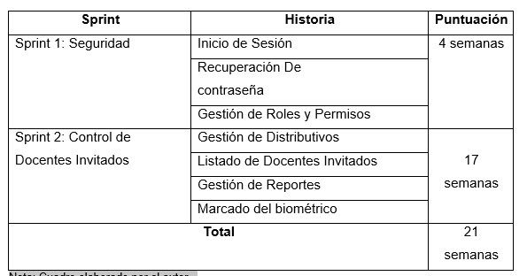
Ruta del Proyecto

Slide 22
Análisis del Diseño
Herramienta de gestión de proyecto empleada:
Sistemas de control de versiones:
Nombre del Producto:
Jira
GitHub
Aplicación Web para el control de docents invitados en clases presenciales y virtuales en la UNIB.E
Cliente Objetivo:
Personal Administrativo y Docentes Invitados de la UNIB.E

Slide 23
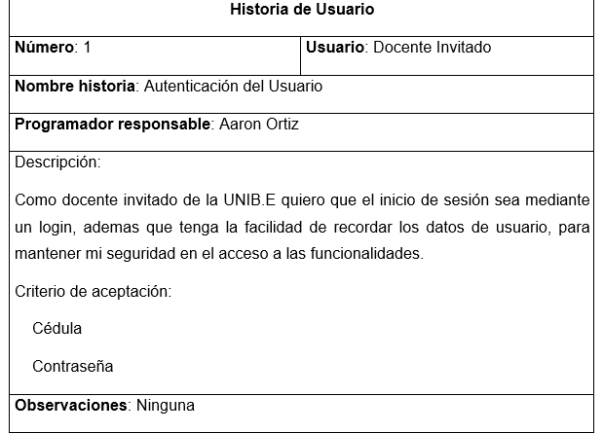
Funcionalidades del sistema
Historias de Usuario

Slide 24
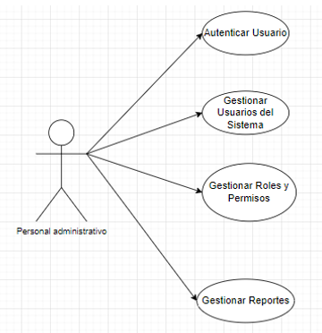
Modelado UML
Diagrama de Caso de usos

Slide 25
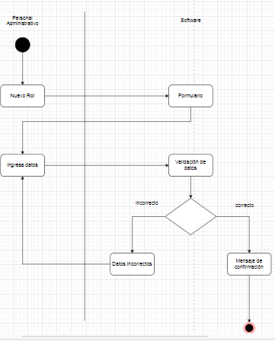
Diagrama de actividades

Slide 26
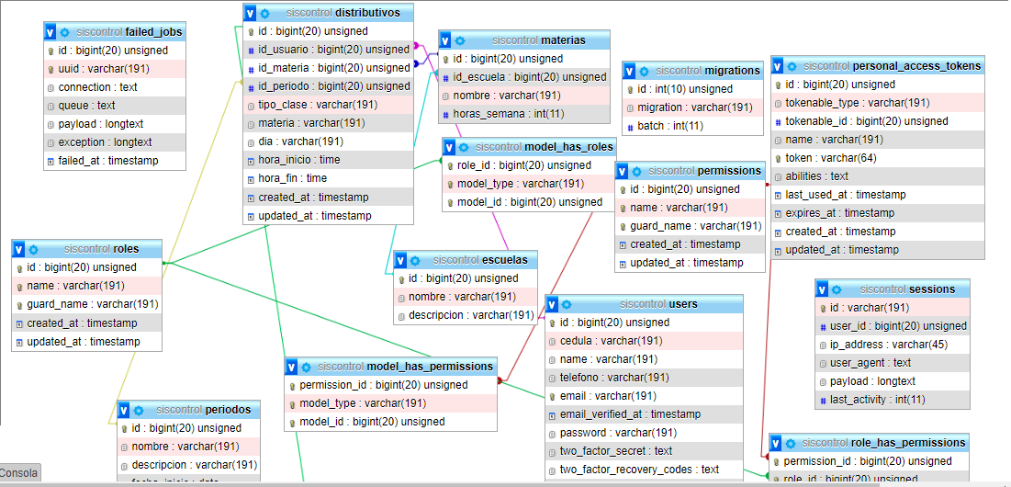

Base de datos

Slide 27
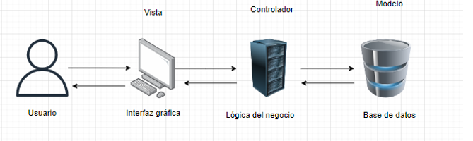
Diseño de arquitectura

Slide 28
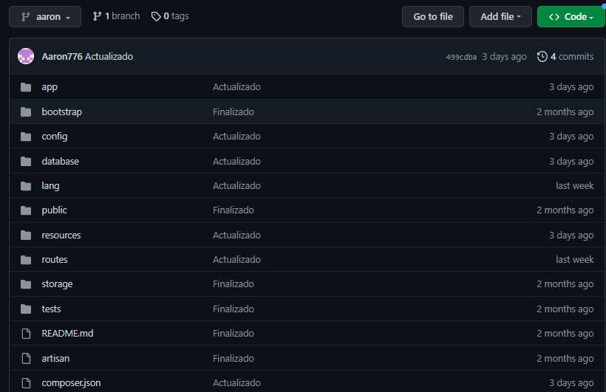

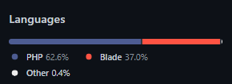
Producto de software desarrollo:
https://github.com/Aaron776/Tesis.git

Slide 29

Pruebas realizadas
Pruebas de Caja Negra:
Funcionalidades de la aplicación web
Ionic/react

Slide 30
CAPÍTULO #5
CONCLUSIONES Y RECOMENDACIONES

Slide 31
5.1 Conclusiones
1. Obtención de requerimientos:
Muestra de 46 sujetos entre docentes invitados y personal administrativo.
2. Diseño de la aplicación:
Utilizando diagramas UML
D. clases, D. caso de usos, D. de estados, D. actividades
3. Desarrollo:
Metodología SCRUM
Frontend y Backend: Laravel
4. Pruebas:
Pruebas unitarias de caja negra.

Slide 32
5.2 Recomendaciones
General
Proporcionar capacitación y soporte a los usuarios para asegurar un uso efectivo de la aplicación
Se deben implementar medidas de seguridad más robustas para proteger la privacidad y los datos sensibles de los usuarios de la aplicación web
Que la información del sistema sea manipulada únicamente por el personal administrativo
En caso de incertidumbres sobre el manejo del aplicativo web, acudir al manual de usuario.
Los docentes invitados deberán marcar en la hora exacta de acuerdo con el horario establecido por la institución.

